Slide 1

ФГБОУ ВПО
«Государственный университет по землеустройству»
Юридический факультет

Slide 2



Правовая подготовка в Межевом институте
► Правовая подготовка межевых инженеров в вузе началась в 1824 г. согласно Постановлению Межевой канцелярии Министерства юстиции России от 4 мая 1811 г.
► Задолго до издания Полного собрания законов Российской империи в Университете был подготовлен первый в России учебник по межевому законодательству.
► В этот период:
■ вуз стал центром разработки земельного законодательства, формирования земельной политики государства и подготовки кадров в земельно-правовой сфере.
■ преподавание правовых дисциплин занимало в учебных планах до 40 % учебного времени.

Slide 3


► Профессора, преподаватели и выпускники Университета принимали активное участие в разработке крупнейших аграрных и земельных реформ страны, начиная от проведения Генерального межевания земель России (1765 – 1861 гг.) и заканчивая современной земельной реформой. ► С началом земельной реформы в Российской Федерации (1990-1992гг.), упразднением монополии государственной собственности на землю, установлением многообразия форм земельной собственности, формированием земельного рынка, с целью кадрового обеспечения земельной реформы в Университете осуществляется подготовка специалистов в области земельного права – создан Юридический факультет.
История создания Юридического факультета

Slide 4


Современная история
Юридического факультета
Специальность 021100 «Юриспруденция» была открыта в Государственном университете по землеустройству в 1992 году на основании лицензии № 16Г-679
от 06 марта 1992 года.
С 1992 года по март 1998 года обучение студентов-юристов по специальности «Юриспруденция» осуществлялось в рамках факультета «Кадастра и права».
С 1998 года Юридический факультет существует как самостоятельное структурное подразделение Университета и готовит специалистов на основании Лицензии на право ведения образовательной деятельности № 1741 от 24 августа 2011 года и Свидетельства о государственной аккредитации № 0772 от 13 декабря 2010 года.
За 1992 – 2012 гг. факультет окончило
около 1800 юристов

Slide 5

Образовательная деятельность
на факультете ведется по следующим направлениям
формы обучения:
очная
очно-заочная
заочная
030500.62 (68) «Юриспруденция» по программам бакалавриата и магистратуры
(направление подготовки бакалавр/магистр юриспруденции)
030500.62 (68) «Юриспруденция» по программам бакалавриата и магистратуры
(направление подготовки бакалавр/магистр юриспруденции)
030500.65 «Юриспруденция» по программам подготовки специалиста
(специализация гражданско-правовая, уголовно-правовая)
030900.62 (68) «Юриспруденция» по программам бакалавриата и магистратуры
(направление подготовки бакалавр/магистр юриспруденции)

Slide 6

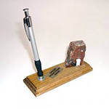

В состав Юридического факультета входят 8 кафедр
Земельного права
(выпускающая кафедра)
Государственного права
(выпускающая кафедра)
Социально-правовых и гуманитарных дисциплин
Правоведения
(выпускающая кафедра)
Правоохранительной деятельности
Русского и иностранных языков
Аграрного и экологического права
Гражданско-правовых дисциплин

Slide 7
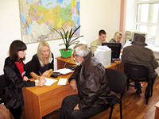
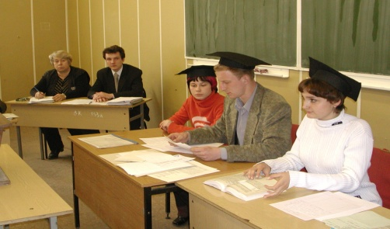
В целях совершенствования учебно-методической работы и внедрения в учебный процесс прогрессивных методов обучения, а также обеспечения единства теоретической и практической подготовки студентов созданы специализированные кабинеты
В Юридической клинике студенты старших курсов осуществляют консультирование граждан
по вопросам различных отраслей права
при кафедре
земельного права Юридическая клиника
В Зале судебных заседаний проводятся деловые игры
в форме судебного заседания по уголовным
и гражданским делам
при кафедре правоведения –
Зал судебных заседаний

Slide 8
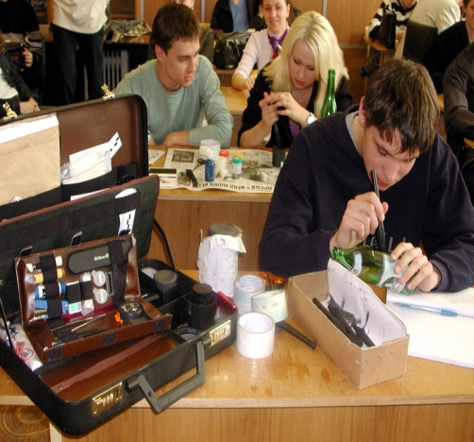



В Кабинете криминалистики проводятся лабораторные занятия
по криминалистической технике, документоведению, дактилоскопическая экспертизе, баллистике
и тактике производства отдельных следственных действий
при кафедре
государственного
права и правоохранительной
деятельности
Кабинет криминалистики
при кафедре
социально-правовых и гуманитарных
дисциплин –
Кабинет
социально-психологической поддержки студентов
В Кабинете социально-психологической поддержки студентов проводится психологическое консультирование и обеспечение психологической поддержки через оказание индивидуальной и групповой психологической помощи

Slide 9

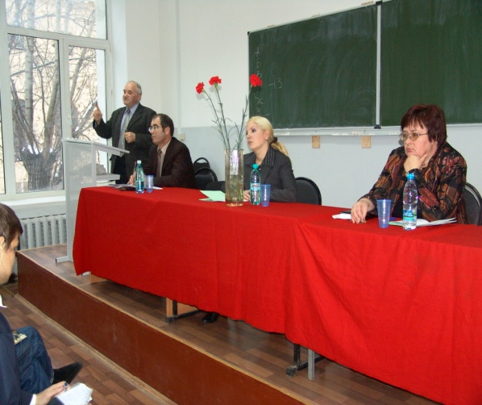

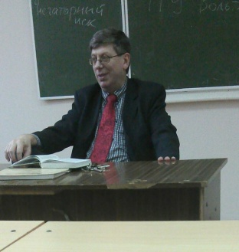
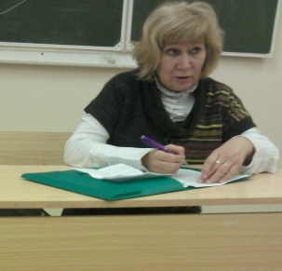
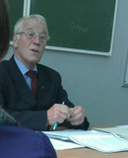
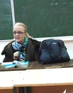
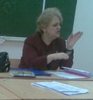
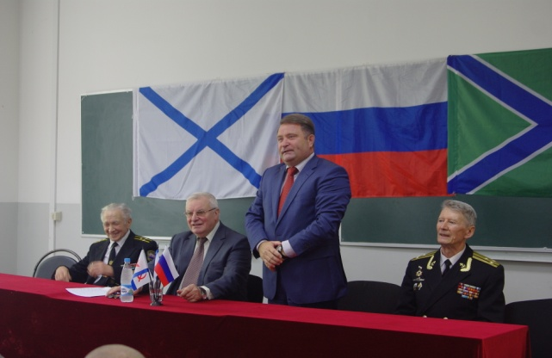
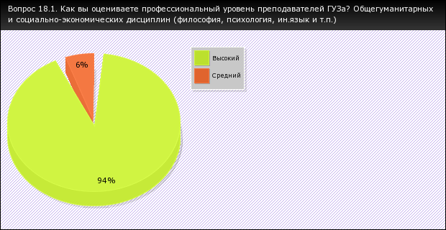

Профессорско-преподавательский состав Юридического факультета обладает высокой научной квалификацией и опытом практической работы. На восьми кафедрах работают 14 докторов наук, 37 кандидатов наук. Многие преподаватели сочетают преподавание с практической юридической работой.
Профессиональный уровень преподавателей ГУЗа
по данным социологического опроса
студентов Юридического факультета

Slide 10
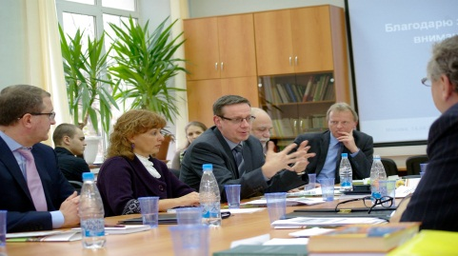


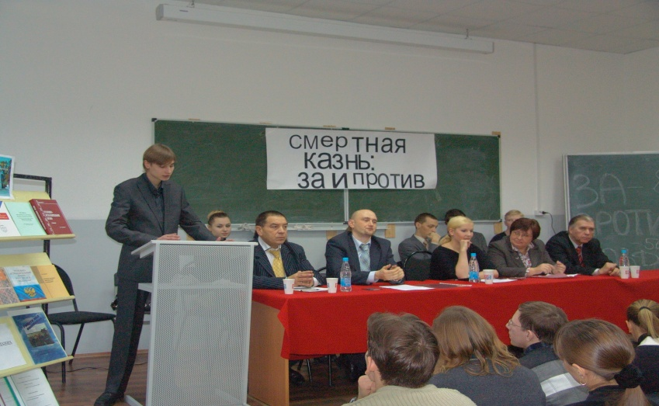
На факультете регулярно проводятся встречи студентов с представителями профессионального сообщества: адвокатами, прокурорами, нотариусами, судьями, следователями.
Такие встречи дают возможность квалифицированной подготовки специалистов для законодательной, исполнительной и судебной властей, органов местного самоуправления, учреждений юстиции, прокуратуры, внутренних дел, нотариата и адвокатуры, службы судебных приставов, юридических служб предприятий и организаций.

Slide 11
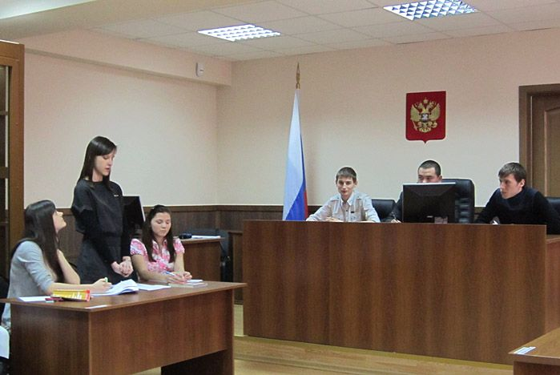
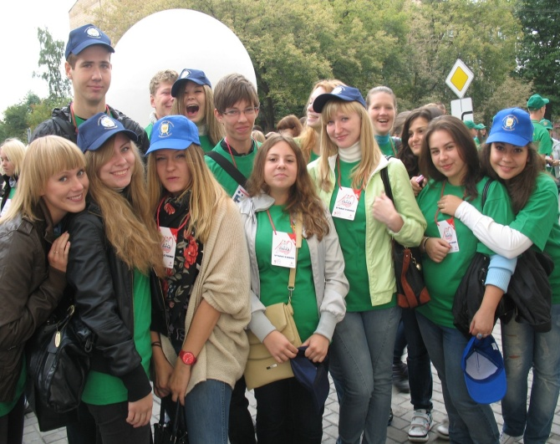

П р о и з в о д с т в е н н а я п р а к т и к а
Студенты факультета проходят практику в:
☺ министерствах сельского хозяйства субъектов РФ;
☺ министерстве юстиции РФ;
☺ Управлении Федеральной службы государственной регистрации, кадастра и картографии (Росреестр);
☺ ФГБОУ «Федеральная кадастровая палата Росреестра»;
☺ Департаменте земельных ресурсов города Москвы;
☺ «ФССП России»;
☺ юридических отделах предприятий и фирм;
☺ судах, банках, адвокатских конторах;
☺ органах прокуратуры и МВД;
☺ Комитетах Совета Федерации;
☺ Государственной Думе;
☺ нотариальных конторах и органах юстиции на местах.

Slide 12

Выпускники факультета работают в разных городах России
в сфере государственного управления, земельного права,
в правоохранительных органах, в коммерческих
и некоммерческих организациях.

Slide 13


Научно-исследовательская работа факультета
Факультет проводит ежегодные конференции и семинары, публикует сборники научных работ. Научные разработки используются в учебном процессе, консультативной, экспертной, законопроектной работе преподавателей, в нормотворческой деятельности ветвей власти субъектов федерации, а также в правоприменительной деятельности судебных и правоохранительных органов.
Направления НИР:
- «Правовые проблемы охраны и рационального использования земель сельскохозяйственного назначения»;
- «Актуальные проблемы истории, политики и права»;
- «Человек, экология и безопасность взаимодействия международного и национального права»;
- «Методологические проблемы гуманитарных наук, преподаваемых в вузе»;
- «Основные критерии оценки языковой компетенции студентов в свете современных преобразований».

Slide 14

Результаты научно-исследовательской работы
Результаты НИР 2008 - 2012 гг.:
учебников и учебных пособий – 29;
научных статей и тезисов докладов – 134.
Нормотворческая деятельность – разработка и внесение:
☻ изменений в ФЗ «О крестьянском (Фермерском) хозяйстве»;
☻ изменений в ст. 14 ФЗ «О развитии сельского хозяйства»;
☻ дополнений в проект ФЗ «О внесении изменений в ст. 346.2 части 2 Налогового кодекса РФ в части предоставления возможности промышленной переработке сельскохозяйственной продукции на давальческой основе» и др.

Slide 15
Юридический факультет ежегодно участвует в мониторинге уровня обучения - внутривузовском и федеральном тестировании, направленном на проверку остаточных знаний студентов. Факультет принял участие в четырех этапах федерального интернет-экзамена (ФЭПО)

Slide 16

Динамика численности и выпуска студентов за период с 2008 г. по 2012 г.

Slide 17
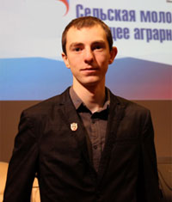

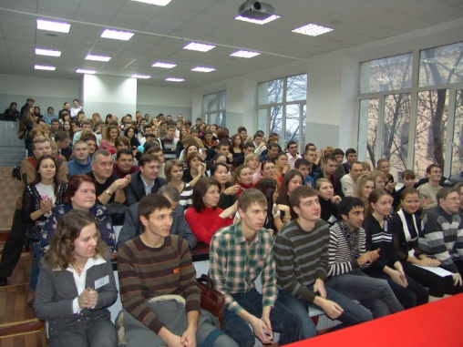

На Юридическом факультете активно работают: Студенческий совет, совет по воспитательной и культурно-массовой работе, стипендиальная комиссия.
Митина А.М. – дублер декана факультета
Кузькин О.В. – дублер проректора по СВ и ВР
Студенческий совет факультета создан в целях обеспечения реализации прав обучающихся на участие в управлении образовательным процессом, решения важных вопросов жизнедеятельности студенческой молодёжи, развития её социальной активности, поддержки и реализации социальных инициатив
На заседании Студенческого совета по вопросам студенческого самоуправления
ССЮ
ГУЗ

Slide 18








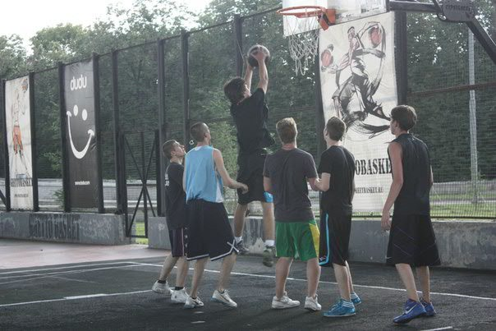
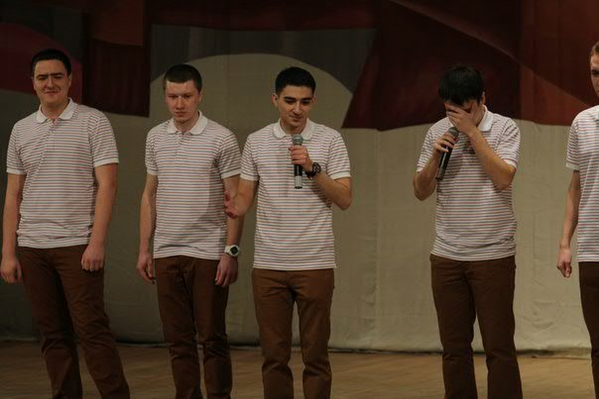


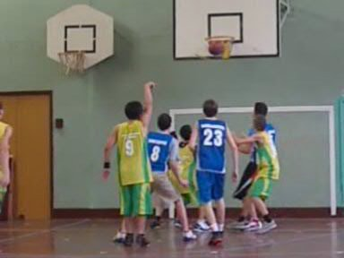

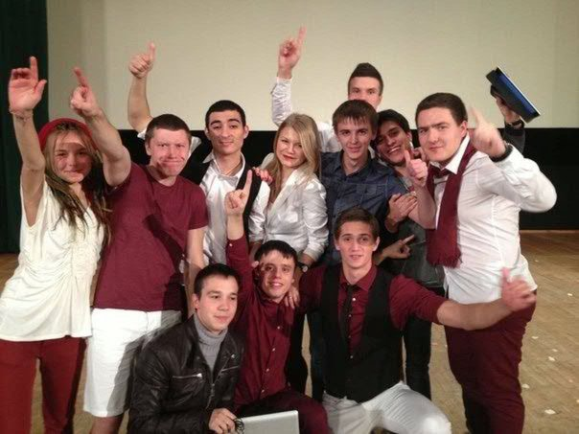
Студенческая жизнь на факультете интересна и многообразна - студенты успешно занимаются спортом, созданы условия для творчества
Вечер романтики
Митинги, шествия, акции
Нет ни искусства без упражнения,
ни упражнения без искусства
(Протагор)
Конкурс
«Первокурсник»
… упражнение, друзья, даёт больше, чем хорошее (природное) дарование. (Эпихрам)
… не зная искусства, избежавши ошибки одной, подвергнешься большей. (Гораций)

Slide 19




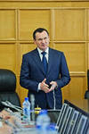


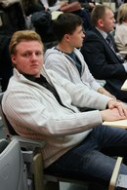



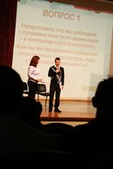

Юридический факультет является организатором и активным участником научных конференций, совещаний и круглых столов, посвященных: - актуальным вопросам совершенствования юридического образования и развития правовой науки; - мониторингу законодательства и правоприменения закона; - правовому регулированию проведения землеустройства; - дополнительному профессиональному образованию (совместно с Ассоциацией выпускников Президентской программы подготовки управленческих кадров) и др.

